Slide 1
Sousoší Čert a Káča podle modelu Ladislava Šalouna Jitka Burdová
Příběh objektu:
Sousoší Čert a Káča je součástí naší rodinné historie – moji praprarodiče, Miloš a Anežka Sáblíkovi, ho dostali v roce 1929 jako svatební dar. Když jsem byla malá, jezdili jsme za příbuznými na Vysočinu na celé prázdniny. Toto sousoší stálo v zahradním domku na skříni, přímo naproti mé posteli. Vídala jsem ho každé ráno i večer. Později jsem ho používala jako model při kreslení.
Před několika lety se příbuzní rozhodli zahradní domek přestavět a my jsme si mohli odvézt, co jsme chtěli. Tak se sousoší dostalo k nám do Brna (do obývacího pokoje) a já ho zase vídám každý den. Připomíná mi bezstarostné prázdniny na Vysočině.

Slide 2
Sousoší Čert a Káča podle modelu Ladislava Šalouna Jitka Burdová
Na výstavní popisce v muzeu (umění) bych objekt nazvala:
Svatební dar mých praprarodičů
Věcné informace:
původ: vtlačená signatura Š, Československo, Bechyně, návrh Ladislav Šaloun
materiál: keramická plastika, glazura
vznik: asi 1917–1918
rozměry: výška 47 cm, šířka 25 cm, hloubka 25 cm

Slide 3
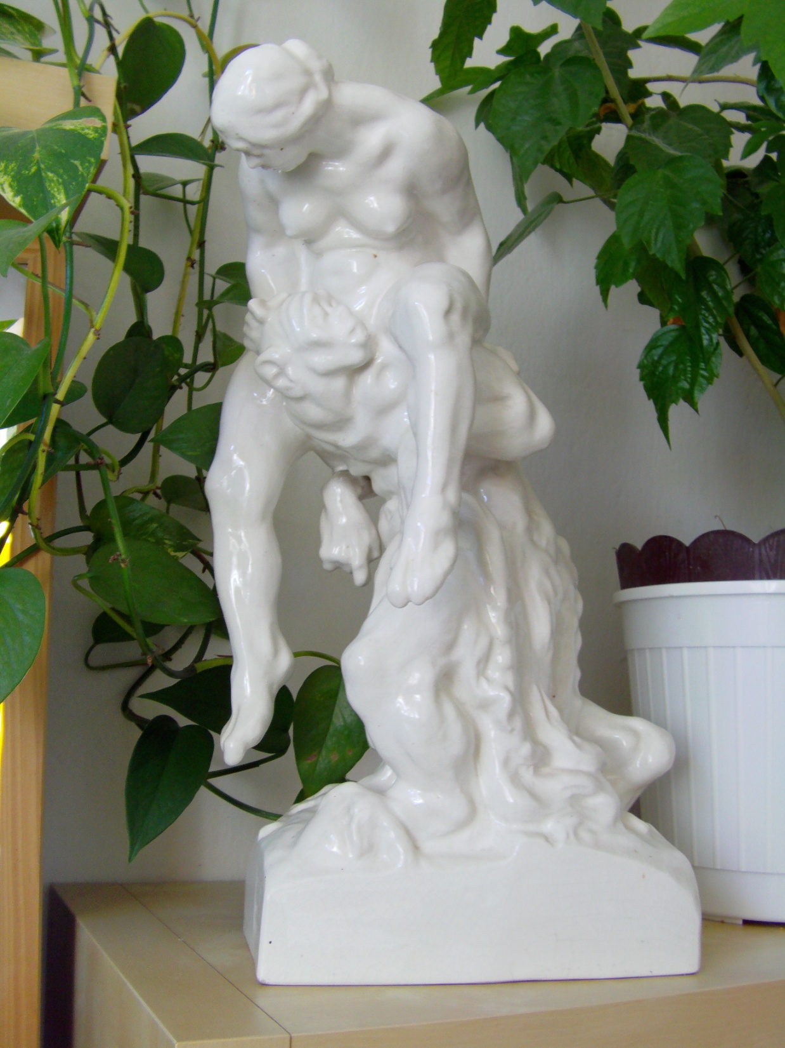
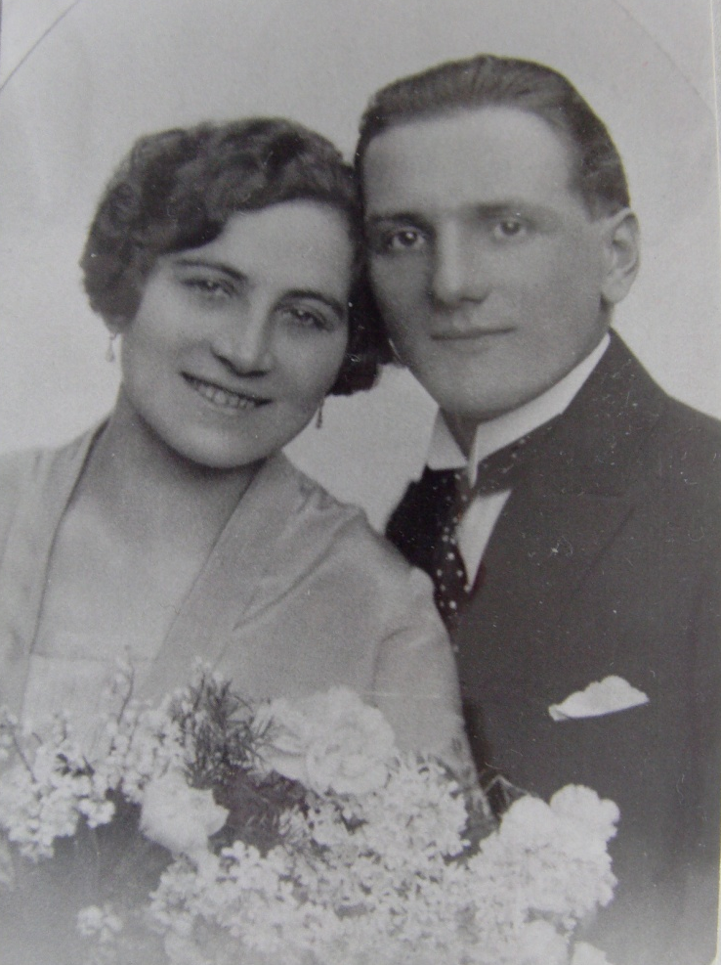

Slide 4
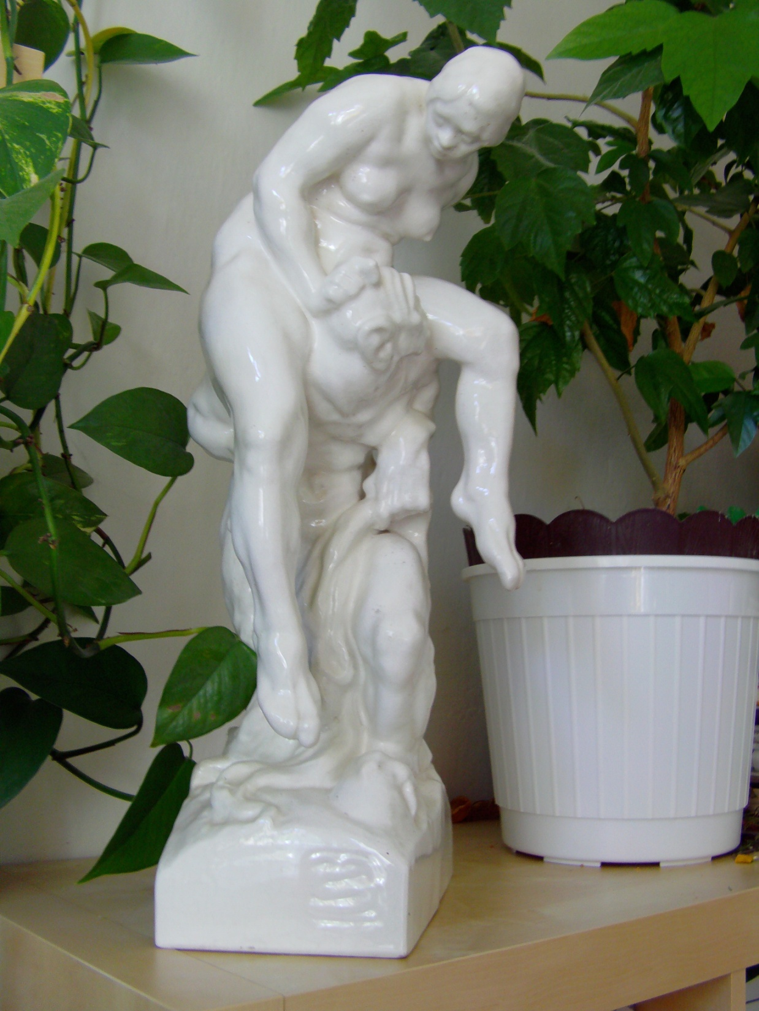

Slide 5
